Slide 1
structure de données
Réalisé par: Rim chaaibi

Slide 2
DEFINITION
Le principe de base d'une structure de données: c'est de stocker des éléments auxquels le programmeur veut pouvoir accéder plus tard. On appelle les différentes utilisations possibles de la structure de données des opérations.

Slide 3

Tableaux
Le tableau est sans doute la structure de données la plus courante, du moins dans les langages dérivés ou inspirés par le langage C.
Le principe d'un tableau est très simple : on stocke les éléments dans des cases, chaque case étant étiquetée d'un numéro (généralement appelé indice). Pour accéder à un élément particulier d'un tableau, on donne son indice.

Slide 4

Listes
La liste est une structure de données extrêmement utilisée. En particulier, elle a joué un rôle majeur dans le langage Lisp et reste très présente dans les nombreux langages qui s'en sont inspirés.

Slide 5
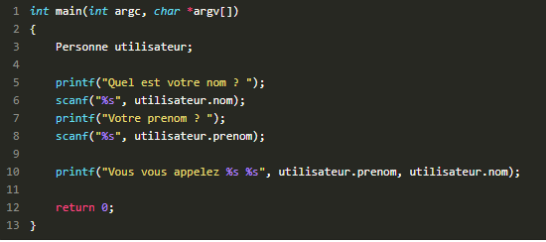
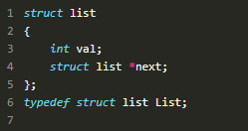
Implémention
la représentation des listes chainées dépend beaucoup des langages de programmation. Dans les langages fonctionnels, ce type est déjà défini (par exemple en Caml on note [] la liste vide et tete::queue la cellule dont la tête est tete et la queue queue. En C, il faut le construire soi-même. On utilise une représentation très classique : une structure pour les cellules, et le pointeur NULL pour la liste vide :
struct list

